Slide 1
P. Érick Félix, CM
Imagen de Portada:Padre Erick

Slide 2
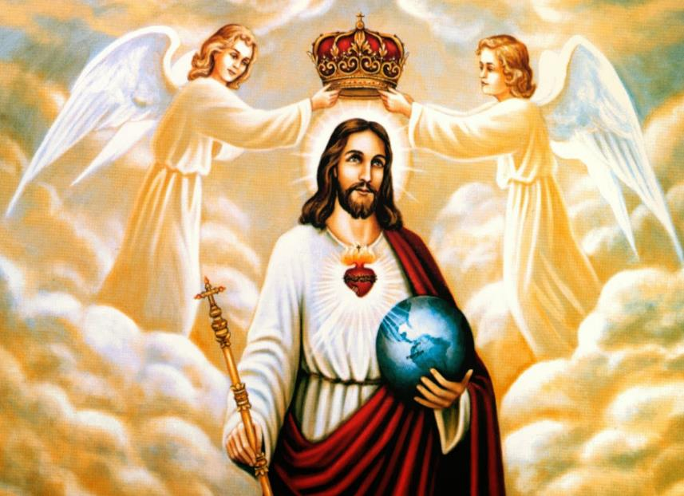
LECTIO DIVINA –SOLEMNIDAD CRISTO REY - “A”
VENGAN, BENDITOS DE MI PADRE
San Mateo 25, 31-46
VENGAN,
BENDITOS DE
MI PADRE
26 noviembre de 2023
Hijas de la Caridad, Padres Vicentinos

Slide 3
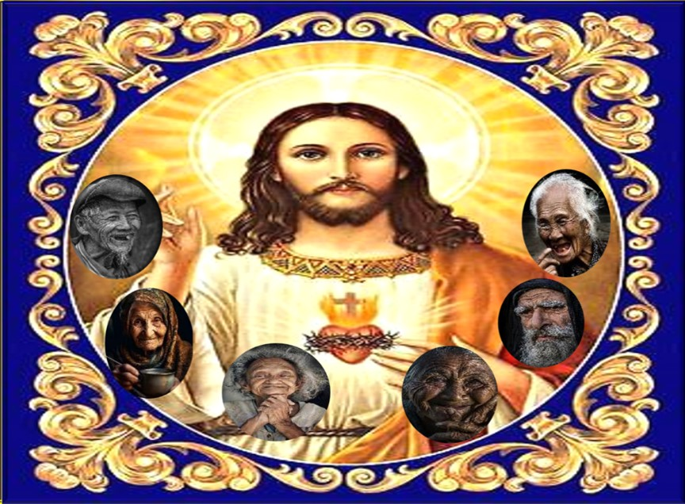
Ambientación: Rostros de pobres, rodeando un rostro de Jesús
Cantos sugeridos: Tu Reino es vida- Con nosotros está y no le conocemos

Slide 4
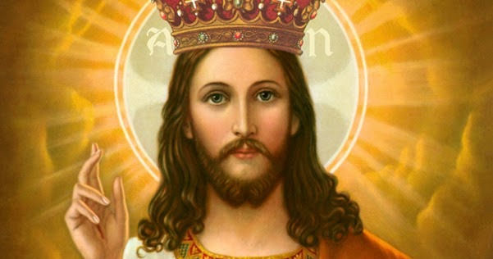
AMBIENTACIÓN:
Llegamos al final del año litúrgico con la fiesta de Jesucristo, Rey del Universo. En el Evangelio, Jesús es rey y juez, que como el pastor que separa a las ovejas de los cabritos, en su venida al final
de los tiempos juzgará según el amor que cada uno ha mostrado con los más pequeños. El destino de los benditos del Padre es la vida eterna, inaugurada por Cristo con su resurrección.

Slide 5
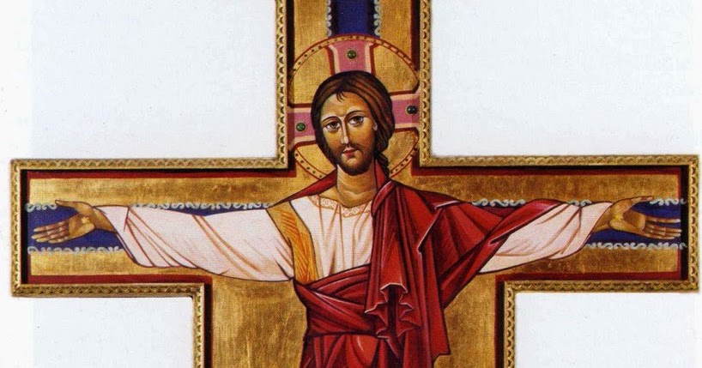
Cristo Rey.. Reinas desde la cruz, derramando tu sangre por nosotros…
reinas en la verdad y la justicia…
reinas en amor total
1.Oración
inicial00
hasta dar la vida por los demás…
reinas en la sencillez y humildad de la fidelidad…
reinas en el amor incondicional…
reinas en el amor gratuito y desinteresao…
reinas en el perdón y la misericordia…

Slide 6
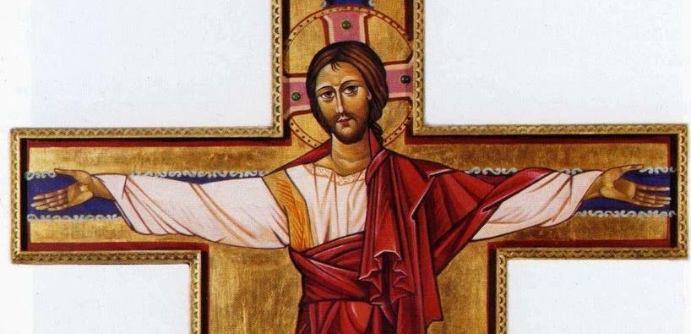
reinas en la entrega desinteresada a los demás…
reinas en la sncillez y confianza de un niño…
reinas en los que son perseguidos
por causa del bien…

Slide 7
reinas en los que te dan a conocer y anuncian tu Buena Nueva…
reinas en los que saben esperar contra toda esperanza…
reinas en los que hacen de tu Palabra su estilo de vida… reinas en los que buscan el reinado de Dios…
reinas en los que tienen a Dios como Padre…
reinas en los que viven como hijos de Dios…
reinas en los que muestran tu proyecto de amor en sus vidas…
reinas en los que viven por y para ti. Amén

Slide 8
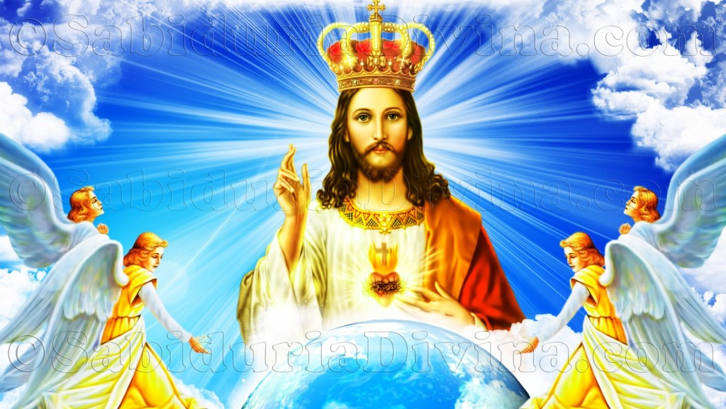
LECTIO
¿Qué dice el Texto?
Mateo 25, 31-46
Motivación:
Escucharemos el grito de Jesús a toda la humanidad: ocúpense de los que sufren, cuiden a los pequeños. La vida será construida, según Dios, liberando a las gentes del sufrimiento, generando compasión hacia los débiles. Son las actitudes que definen el reinado de Dios.

Slide 9
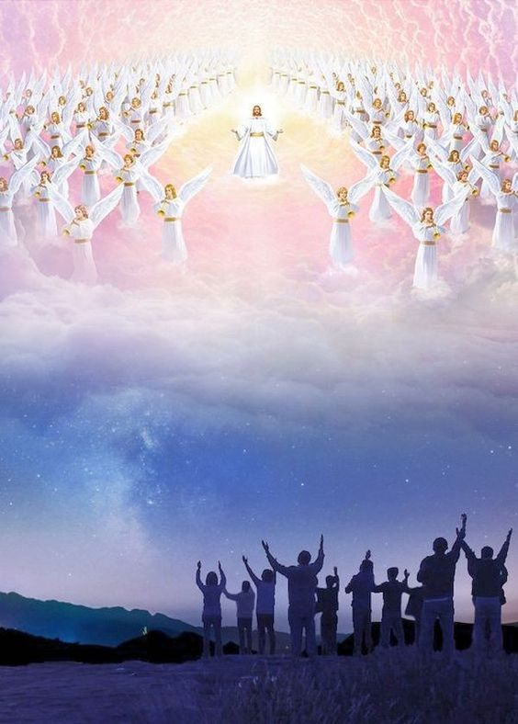
San Mateo 25, 31-46
En aquel tiempo, dijo Jesús a sus discípulos: - Cuando venga en su gloria el Hijo del hombre, y todos los ángeles con él, se sentará en el trono de su gloria,

Slide 10
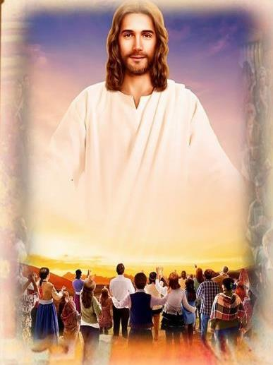
y serán reunidas ante él todas las naciones. Él separará a unos de otros, como el pastor separa las ovejas de los cabras.

Slide 11
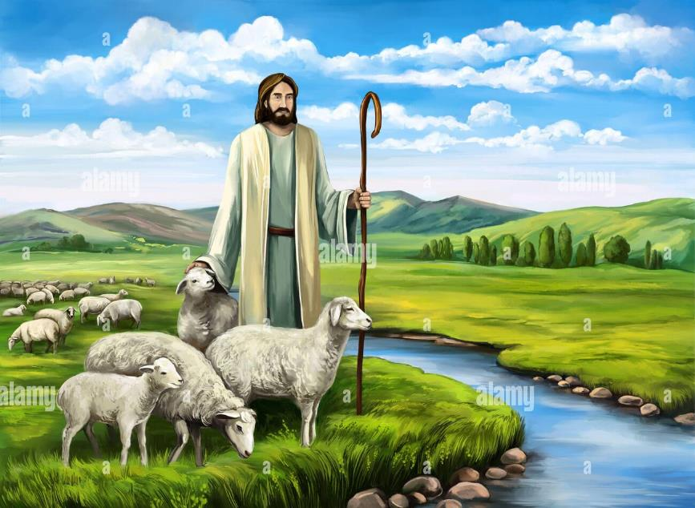
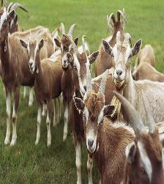
Y pondrá las ovejas a su derecha y las cabras a su izquierda. Entonces dirá el rey a los de su derecha: «Vengan ustedes, benditos de mi Padre, hereden el reino preparado para ustedes desde la creación del mundo.

Slide 12
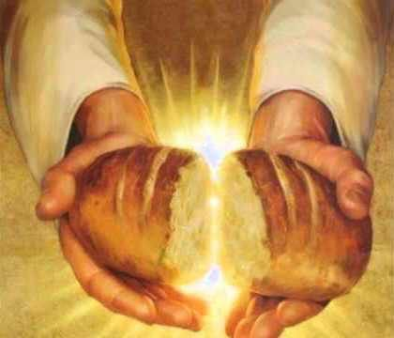
Porque tuve hambre y ustedes me dieron de comer, tuve sed y me dieron de beber, fui forastero y me dieron hospedaje, estuve desnudo y ustedes me vistieron, enfermo y me visitaron, estuve en la cárcel y vinieron a verme».

Slide 13
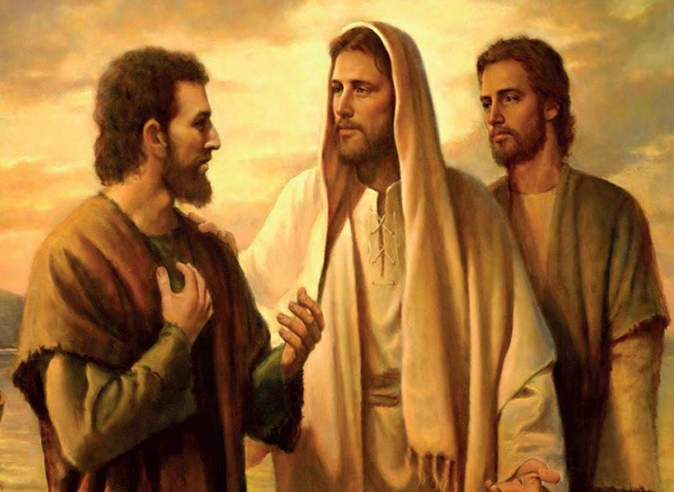
Entonces los justos le contestarán:
«Señor, ¿cuándo te vimos con hambre y te
alimentamos, o con sed y te dimos de beber? ¿Cuándo te vimos forastero y te hospedamos, o desnudo y te vestimos?;

Slide 14
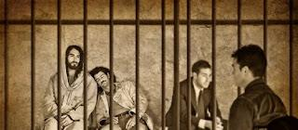
¿cuándo te vimos enfermo o en la cárcel y fuimos a verte?».
Y el rey les dirá: «Les aseguro que cada vez que lo hicieron con el más pequeño de mis hermanos, conmigo lo hicieron».

Slide 15
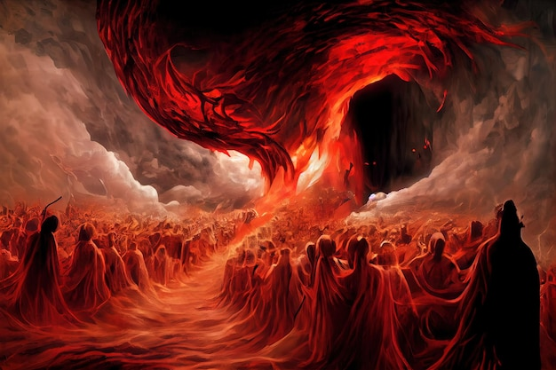
Y entonces dirá a los de su izquierda: «Apártense de mí, malditos, váyanse
al fuego eterno, preparado para el diablo y sus ángeles. Porque tuve hambre y ustedes no me dieron de comer, tuve sed, y no me dieron de beber,

Slide 16
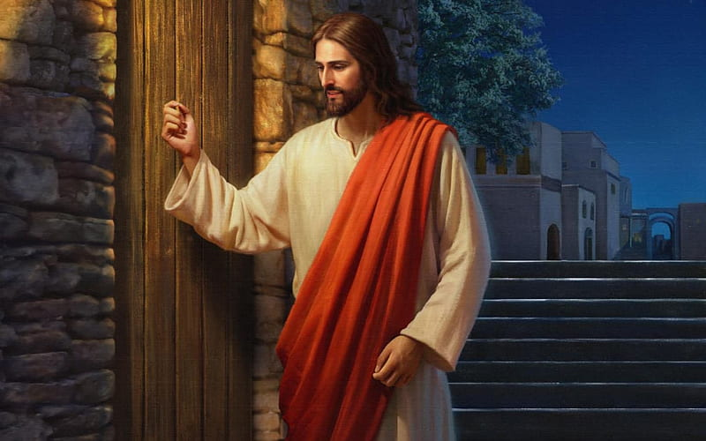
fui forastero y no me hospedaron, estuve desnudo y ustedes no me vistieron, enfermo y en la cárcel, y no me visitaron”. Entonces éstos también contestarán: «Señor, ¿cuándo te vimos con hambre o con sed, o forastero o desnudo, o enfermo o en la cárcel, y no te asistimos?».

Slide 17
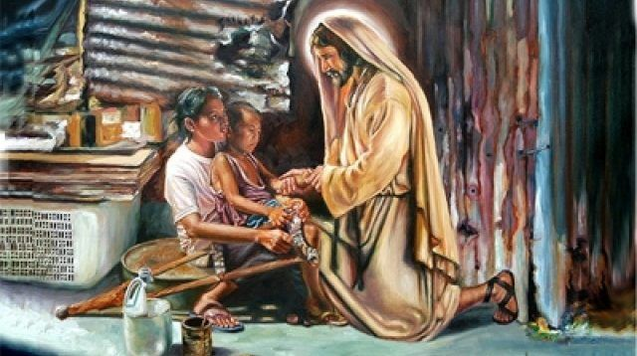
Y él les responderá: «Les aseguro que cada vez que no lo hicieron con el más pequeño de mis hermanos, tampoco lo hicieron conmigo”. Y éstos irán al castigo eterno, y los justos a la vida eterna”.

Slide 18
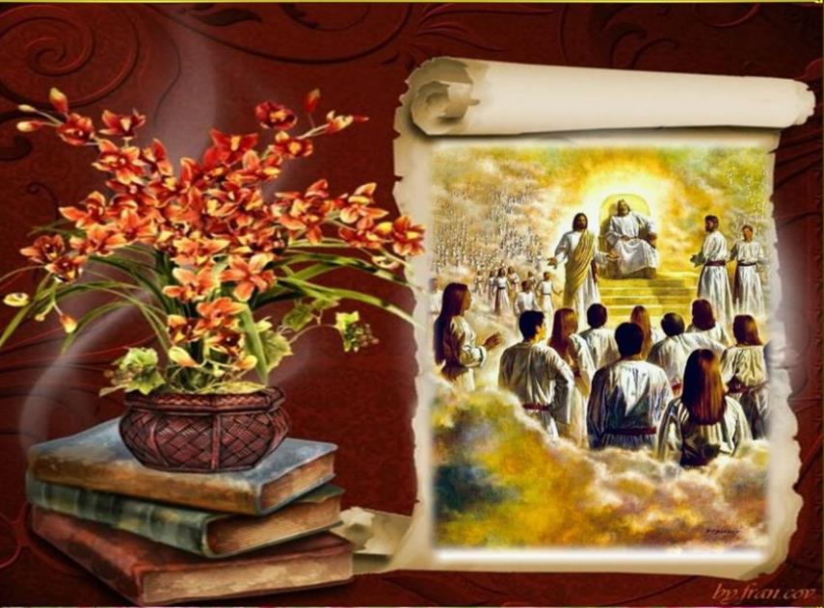
Preguntas para la Lectura
¿Quién
es el
juez?
¿Qué imágenes
se utilizan para
describir el
juicio final?

Slide 19
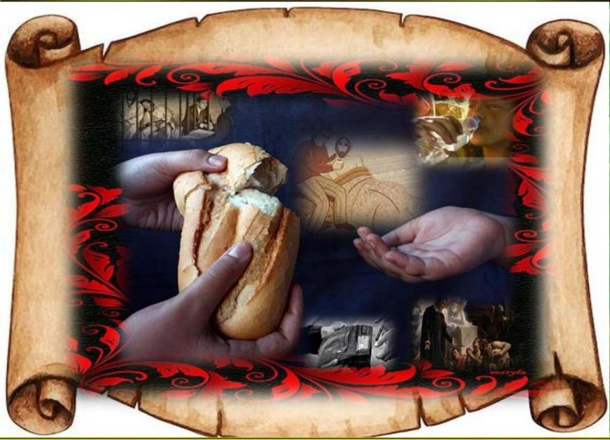
¿Cuál es el
criterio que utiliza el
rey para separar a unos de
otros?

Slide 20
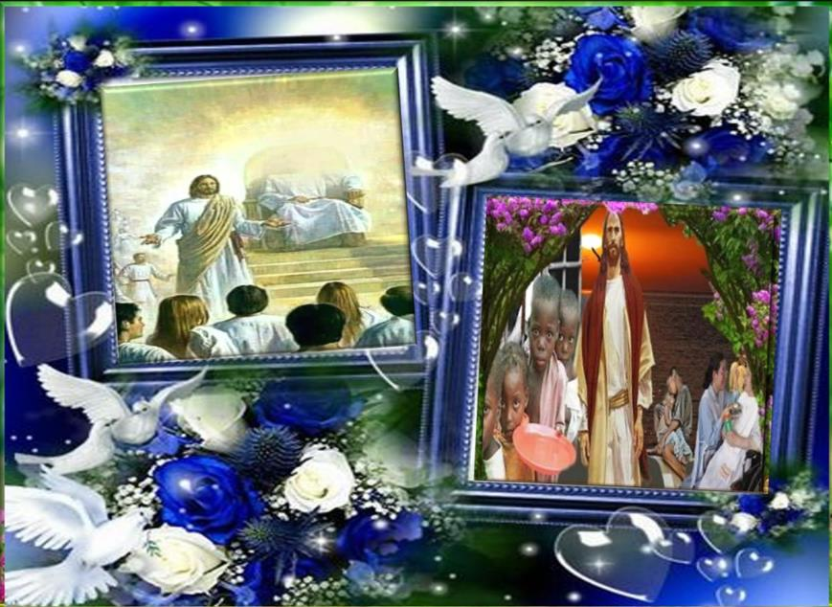
¿A qué comportamientos se refiere Jesús y qué es lo que tienen en común?

Slide 21
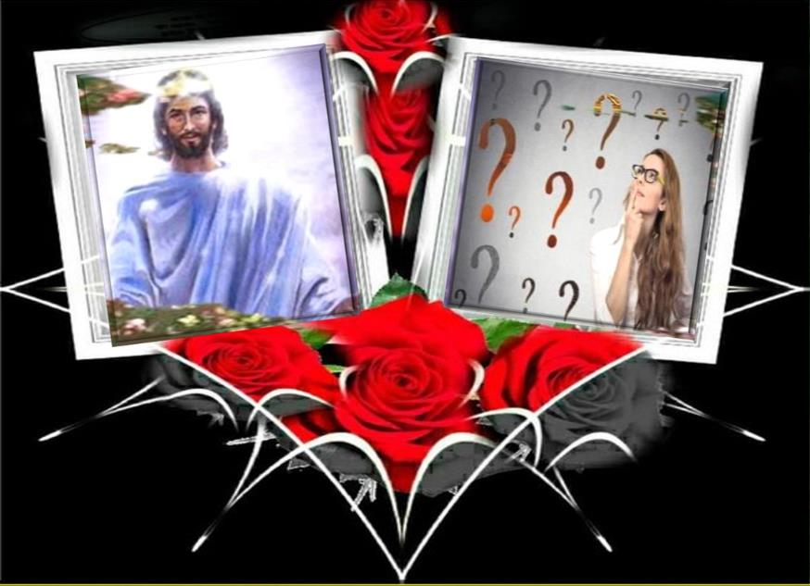
¿Cómo reaccionan los
que reciben la sentencia?

Slide 22
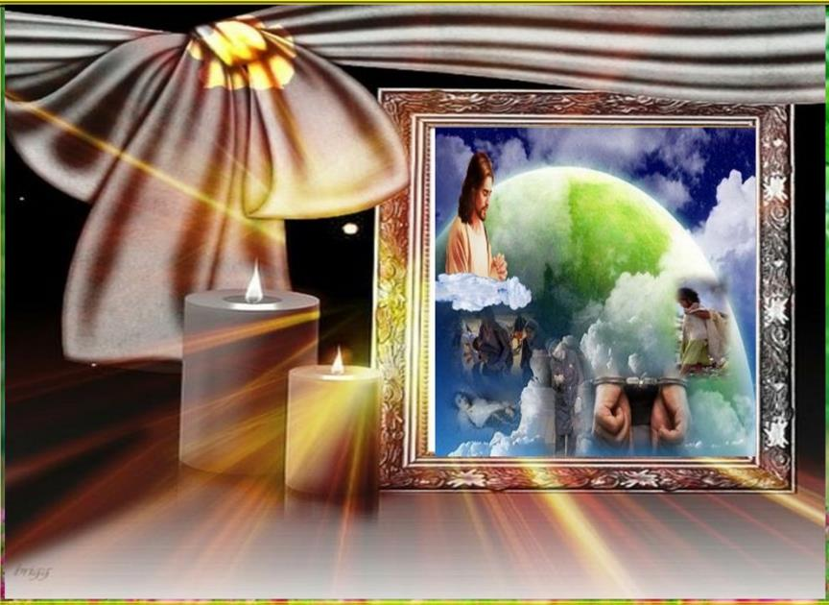
¿Cuál es la
respuesta de Jesús?

Slide 23
Motivación:
Jesucristo se manifiesta como el rey universal que, rodeado de gloria, enfrenta a cada uno con las actitudes que conforman su vida. Jesucristo se manifiesta también encarnado en cada ser humano que sufre necesidad. La Palabra de Dios nos invita a salir de nuestro adormecimiento mirando al futuro, en el horizonte del juicio, y viviendo el presente, comprometidos con los hermanos más pequeños de Jesús.

Slide 24
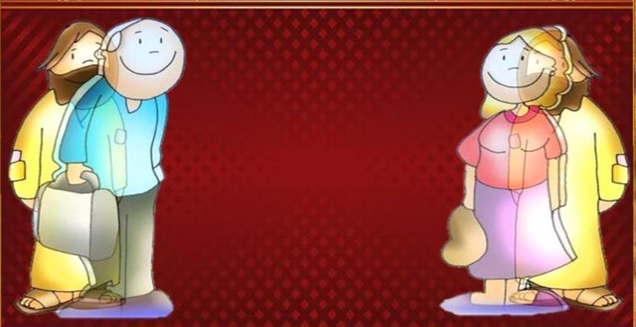
* “Cuando lo hicieron
con uno de estos mis hermanos más pequeños”
¿Dónde reina Jesús?
¿Desde dónde reinaremos con él?.

Slide 25
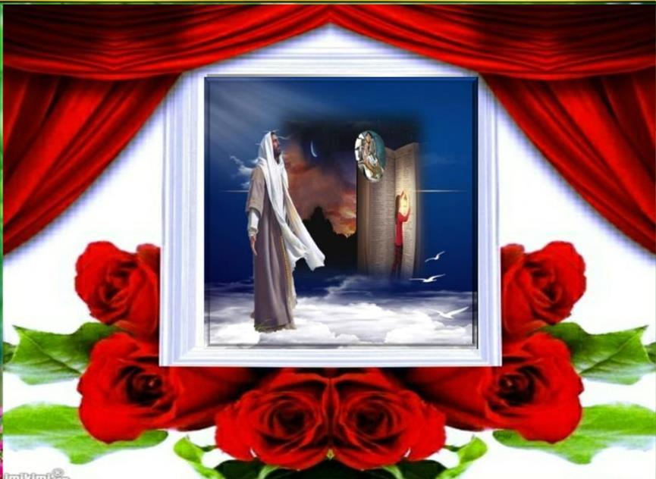
¿Cuándo te vimos hambriento o
sediento, forastero o desnudo, enfermo en la cárcel?
¿cómo nos compromete
HOY el evangelio
que hemos leído?.

Slide 26
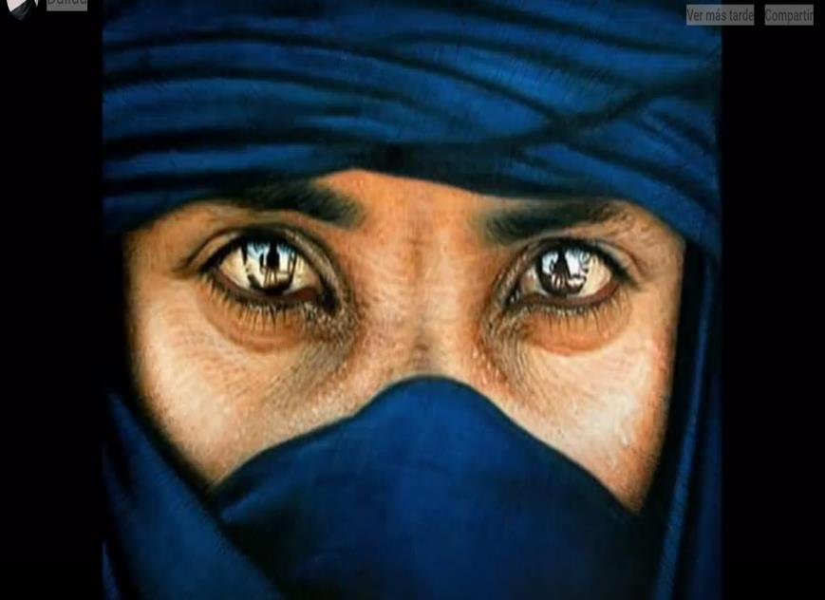
* Miremos nuestra comunidad:
¿ tenemos gestos de solidaridad y de
amor concretos para los miembros sufrientes de la Iglesia?

Slide 27
Motivación:
La Palabra de Dios ha iluminado nuestra esperanza y nos ha estimulado a vivir comprometidos con los más necesitados. Le pedimos al Señor de nuestras vidas que grabe en nosotros su imagen para que seamos capaces de verle y amarle en cada hermano que camina a nuestro lado.

Slide 28
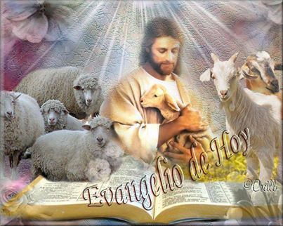
Luego de un tiempo de oración personal, compartimos nuestra oración.
Se puede, también, recitar el Salmo 22.

Slide 29
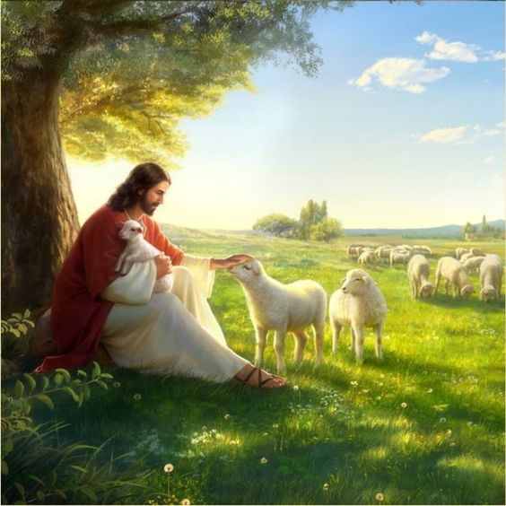
Salmo 22
El Señor es mi pastor, nada me falta: en verdes praderas me hace recostar.
El Señor es mi pastor, nada m falta.

Slide 30
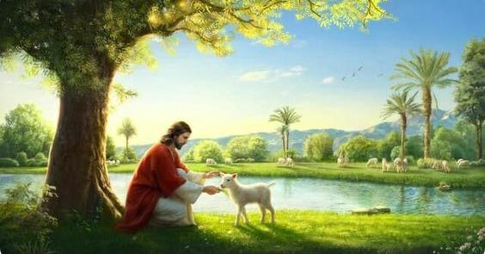
Me conduce hacia fuentes tranquilas y repara mis fuerzas; me guía por el sendero justo, por el honor de su nombre.
El Señor es mi pastor, nada me falta.

Slide 31
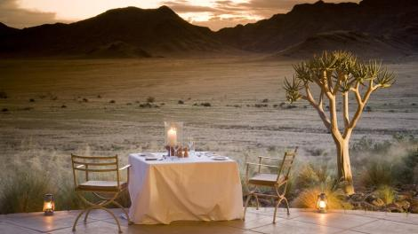
Preparas una mesa ante mí, enfrente de mis enemigos; me unges la cabeza con perfume, y mi copa rebosa.
El Señor es mi pastor, nada me falta.

Slide 32
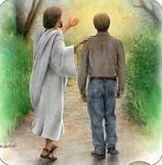
Tu bondad y tu misericordia me acompañan todos los días de mi vida, y habitaré en la casa del Señor por años sin término.
El Señor es mi pastor, nada me falta.

Slide 33
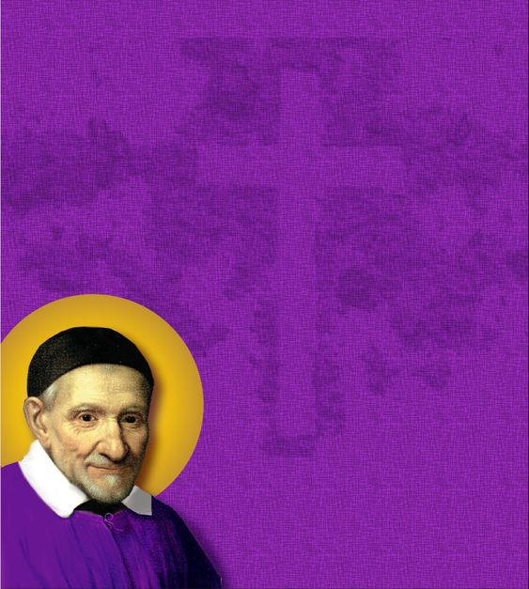
Motivación: Una vez más san Vicente contempla a Jesús en su manera de servir a los pobres.
¿No son los pobres los miembros afligidos de nuestro Señor? ¿No son hermanos nuestros? Y si los sacerdotes los abandonan, ¿quién quieren que les asista? De modo que, si hay algunos entre nosotros que crean que están en la Misión para evangelizar a los pobres y no para cuidarlos, para remediar sus necesidades espirituales y no las temporales, les diré que tenemos que asistirles y hacer que les asistan
de todas las maneras, nosotros y los demás, si queremos oír esas agradables palabras del soberano Juez de vivos y de muertos: "Venid, benditos de mi Padre; poseed el reino que os está preparado, porque tuve hambre y me disteis de comer; estaba desnudo y me vestisteis; enfermo y me cuidasteis". Hacer esto es evangelizar de palabra y de obra; es lo más perfecto; y es lo que nuestro Señor practicó… (XI,393)

Slide 34
Compromiso:
Realizar de manera personal y comunitaria alguna de las obras de misericordia propuesta por el Señor en el evangelio de hoy.

Slide 35
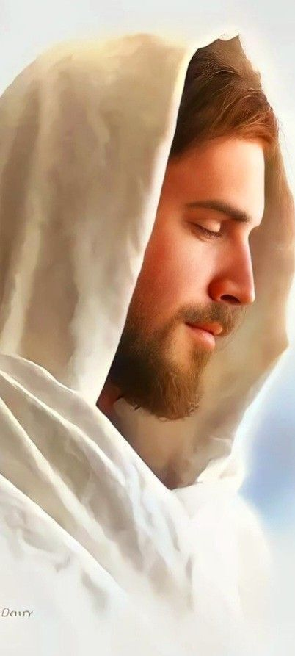
Oración final
Señor Jesús, Danos la gracia de verte
presente en todo aquel que sufre o padece necesidad.
Derrama sobre nosotros tu Espíritu Santo para ser sensibles ante el dolor ajeno, sabiendo que Tú estás en los que sufren,
en los que experimentan el dolor y la carencia, que padeces con el que experimenta la cruz, para que, viéndote en esas personas, seamos consuelo y fortaleza para ellos.
Danos la gracia de ser sensibles y solidarios. Amén

Slide 36
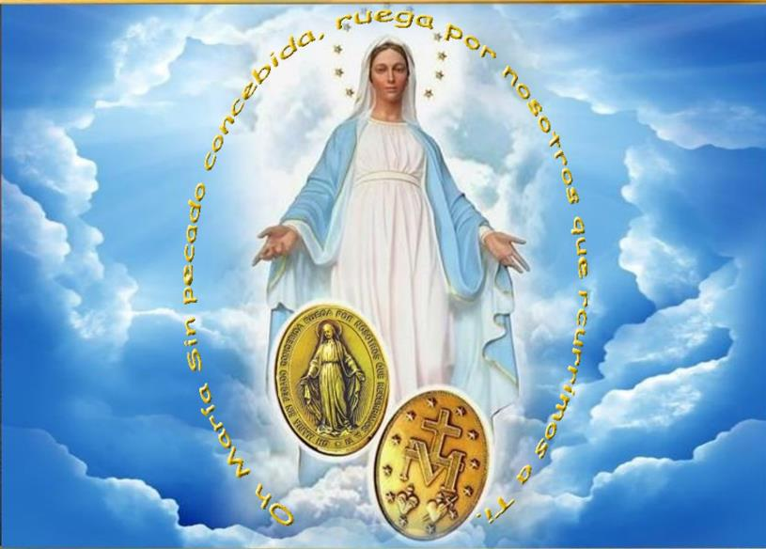
27 de Noviembre Festividad
de la Virgen María de la Medalla Milagrosa
Texto de Lectio Divina: Padre César Chávez Alva (Chuno) C.ongregación de la Misión.
Power Point : Sor Pilar Caycho Vela - Hija de la Caridad de San Vicente de Paúl

